Slide 1
PROBLEMA
Teniendo como referencia el juego Tic-Tac-Toe y partiendo de la jugada representada en la imagen, cual es la siguiente mejor jugada para el jugador X

Slide 2
1
2
3
Casillas enumeradas de 1 a 9 donde iran ubicadas cada una de las figuras
4
5
6
7
8
9

Slide 3
Si la x esta ubicada en la casilla 1 y en la casilla 2, la mejor jugada para el jugador 2 seria colocar un circulo en la casilla 3

Slide 4
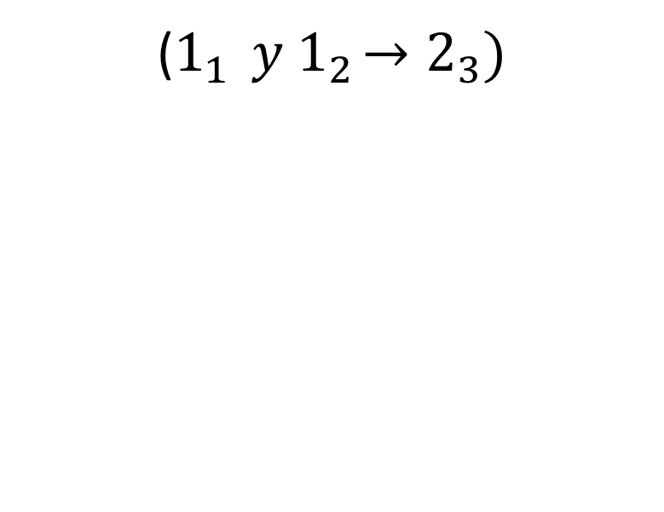
($1_{1}{ y 1}_{2}→2_{3})$

